Slide 1
7. Igangværende og kommende projekter

Slide 2
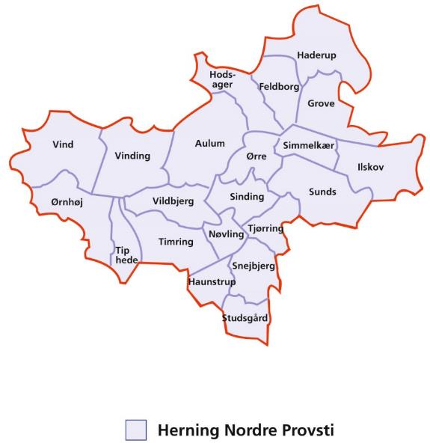
Herning Nordre Provsti

Slide 3
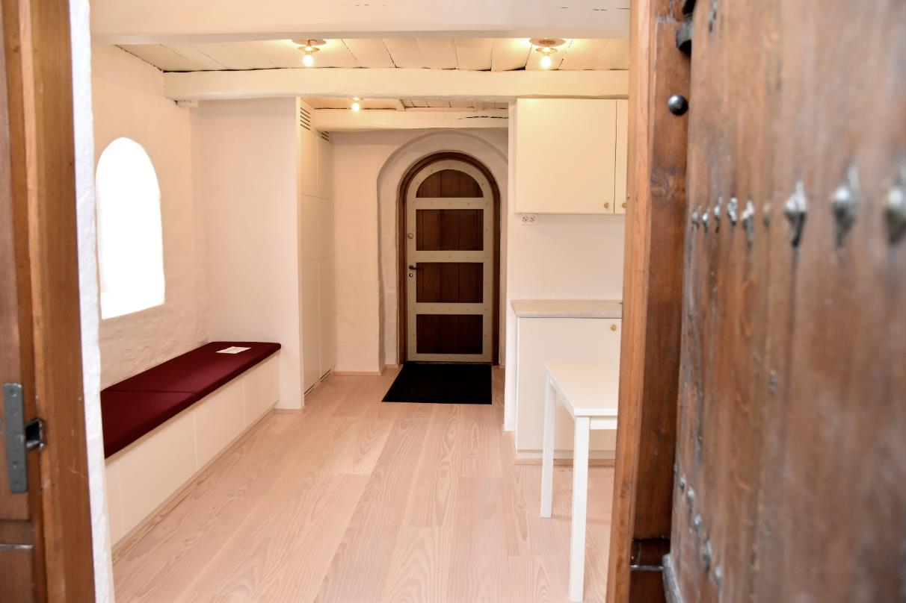
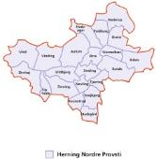
Aulum Kirke: Dåbsværelse

Slide 4
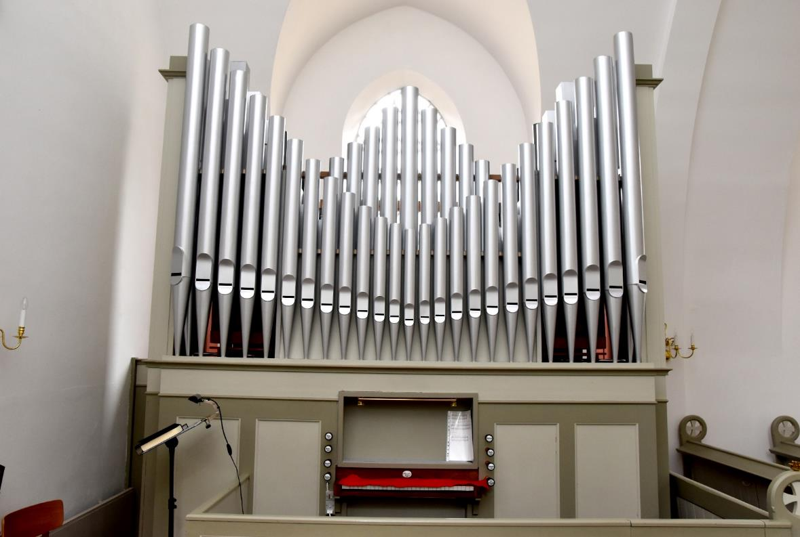
Grove Kirke: Renovering af orgel

Slide 5
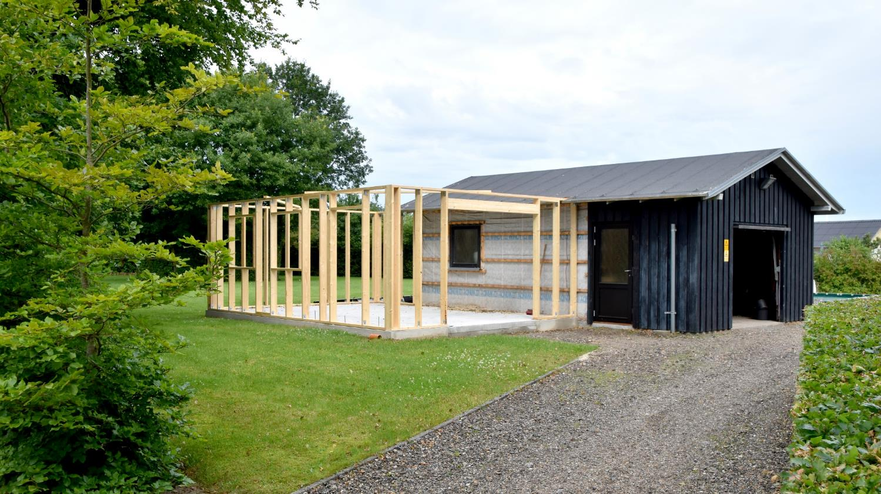
Haderup Kirke: Mandskabsbygning

Slide 6
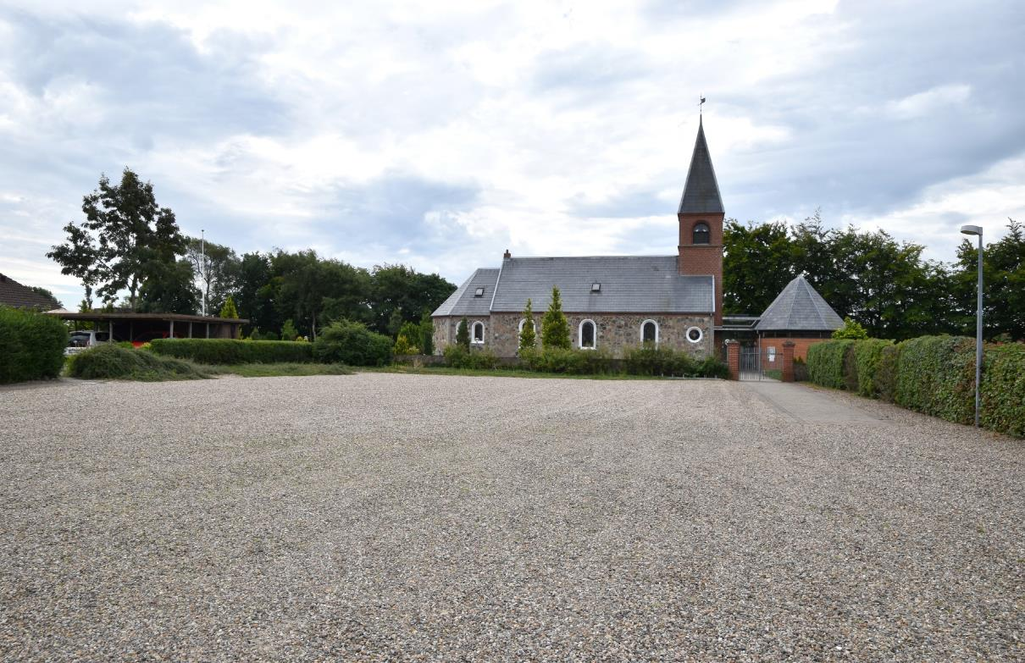
Hodsager Kirke: Køb og nedrivning af Hodsager Missionshus - Ny parkeringsplads

Slide 7
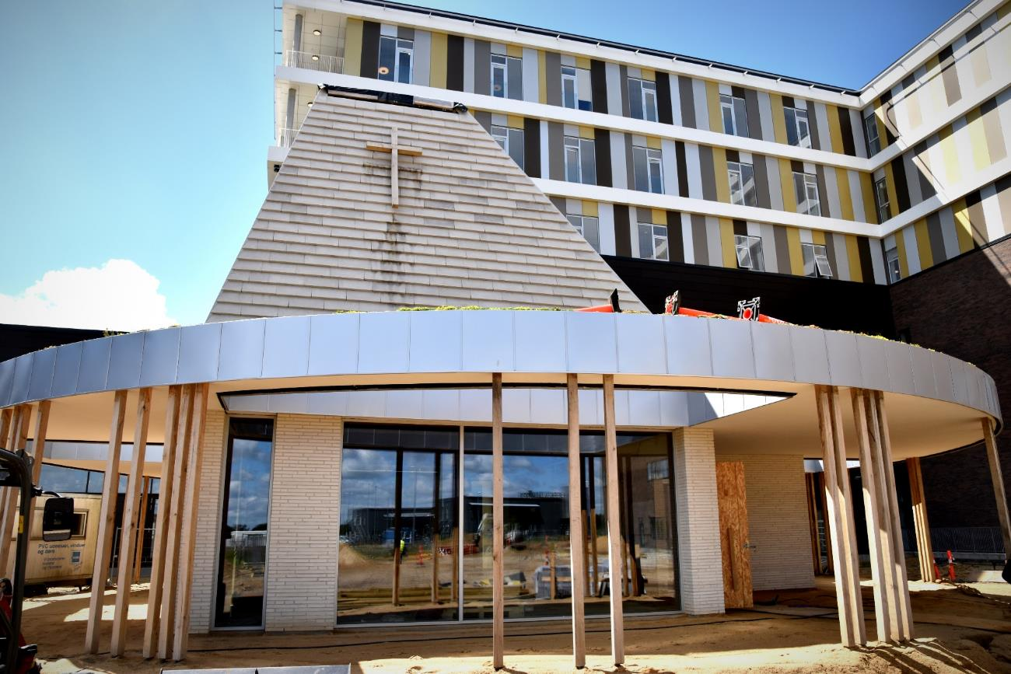
Hospitalskirken
– Indvielse palmesøndag den 28. marts 2021

Slide 8
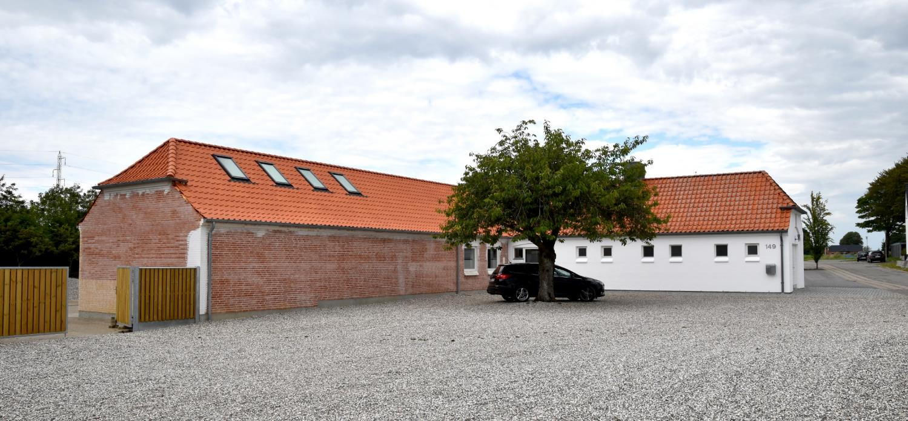
Tjørring Kirke: Tilbygning til graverhus

Slide 9
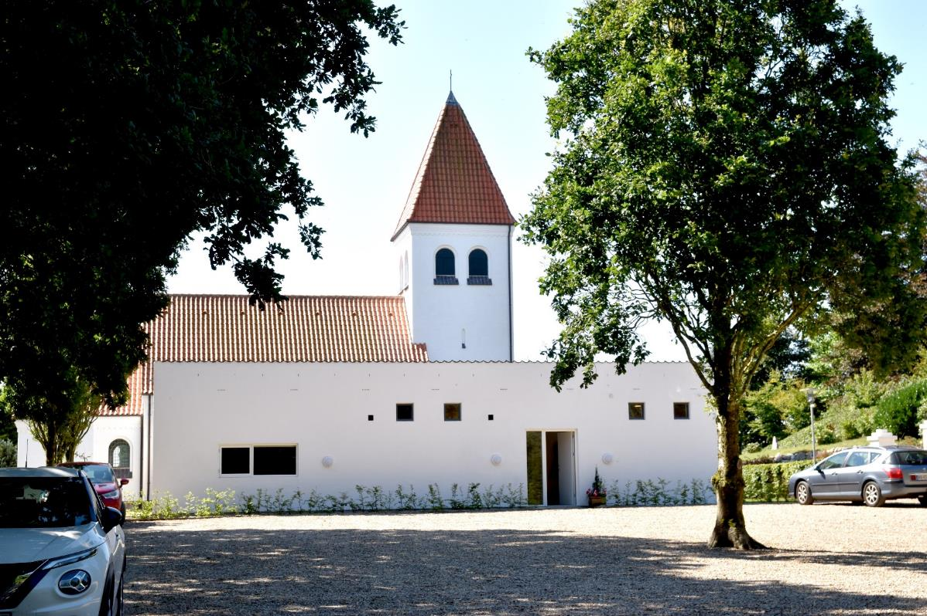
Ørnhøj: Udvidelse af kirkecentret

Slide 10
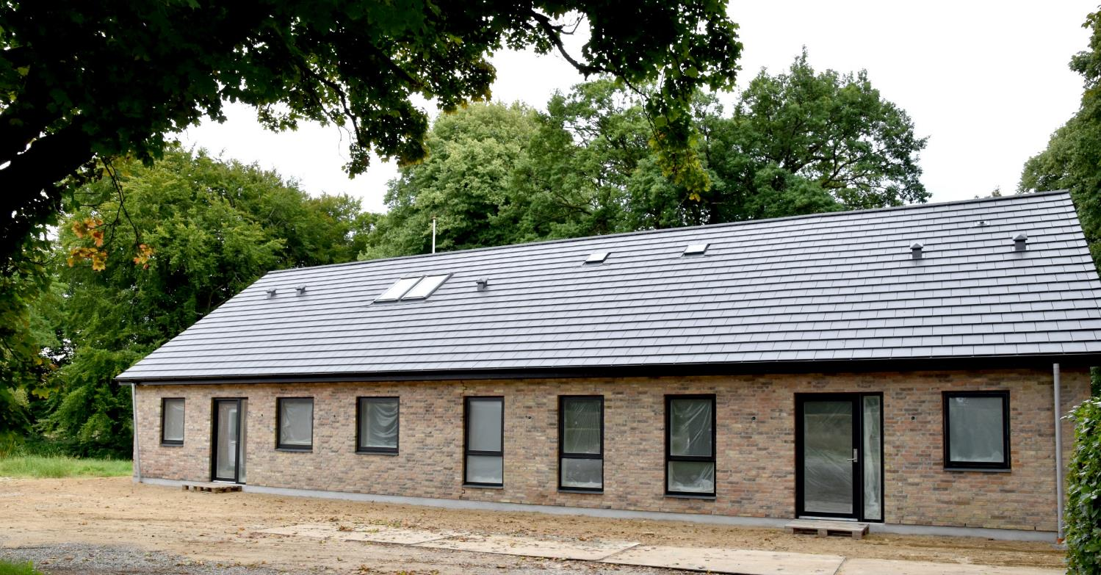
Ørre: Ny præstebolig

Slide 11
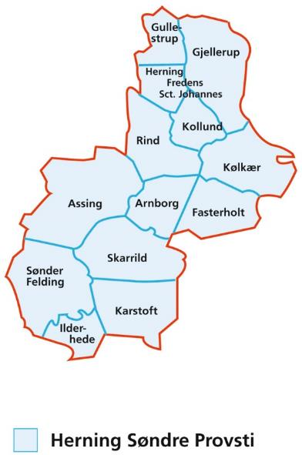
Herning Søndre Provsti

Slide 12
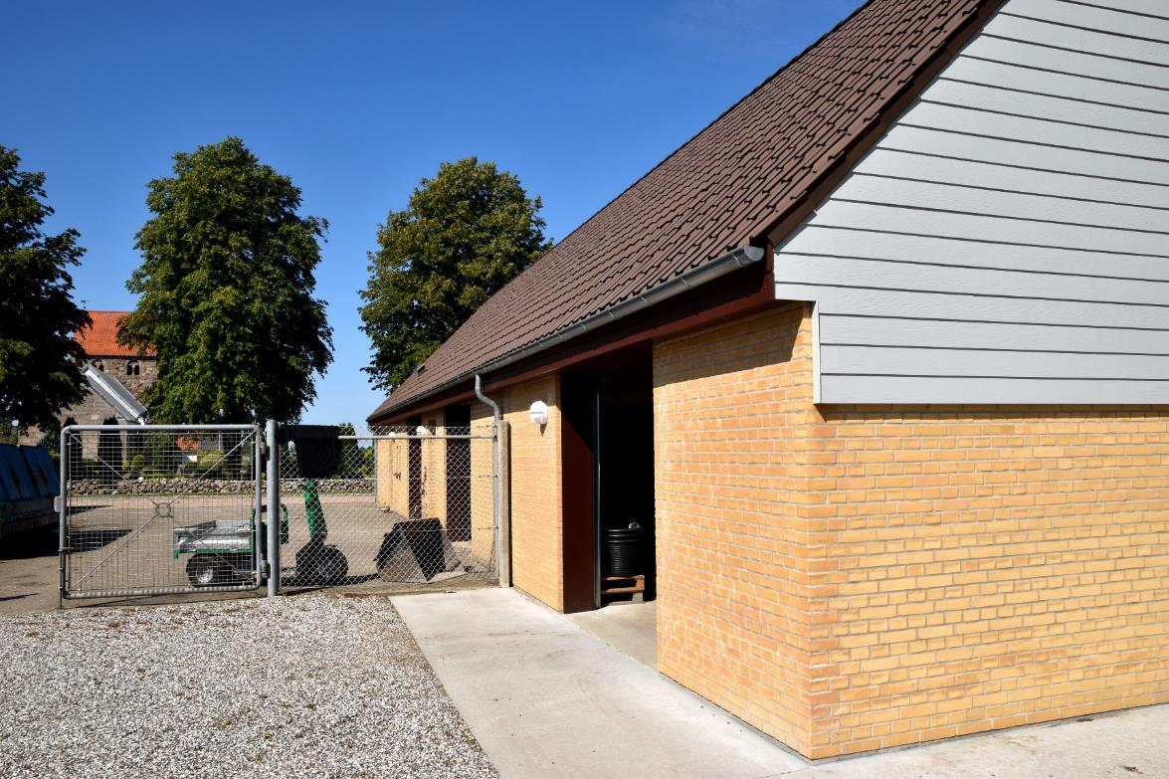
Assing sogn: Tilbygning til mandskabshus på kirkegården

Slide 13
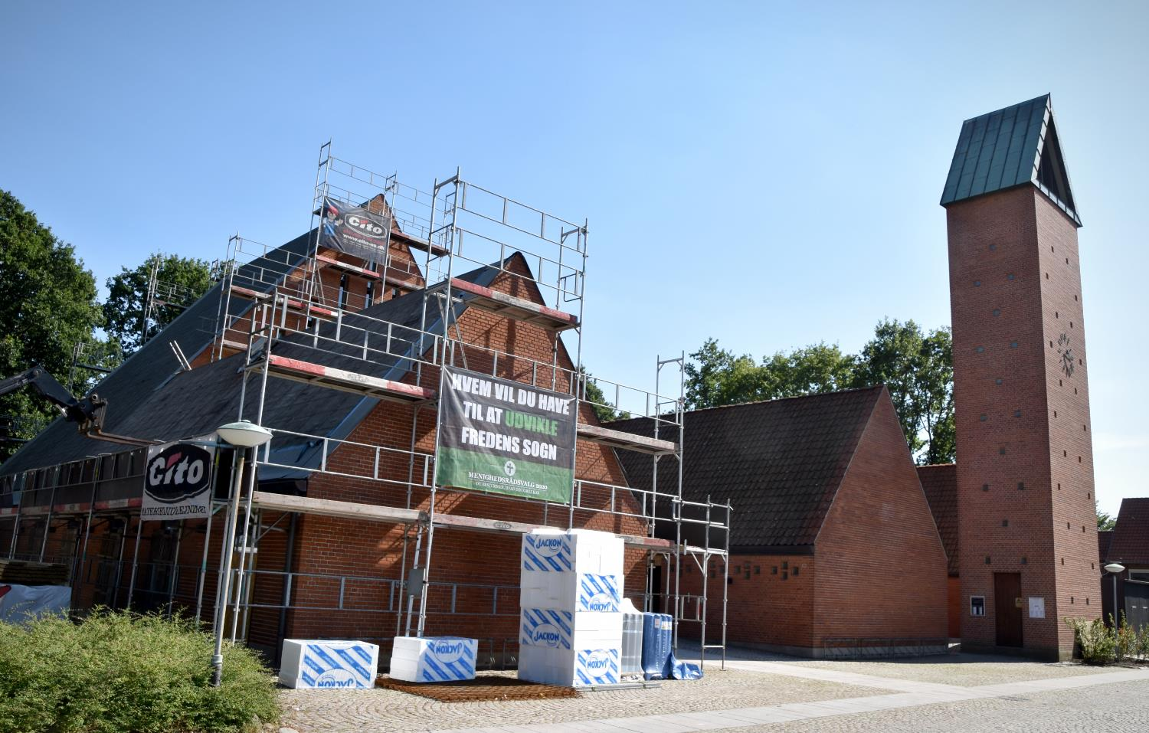
Fredens Kirke: Om- og tilbygning

Slide 14
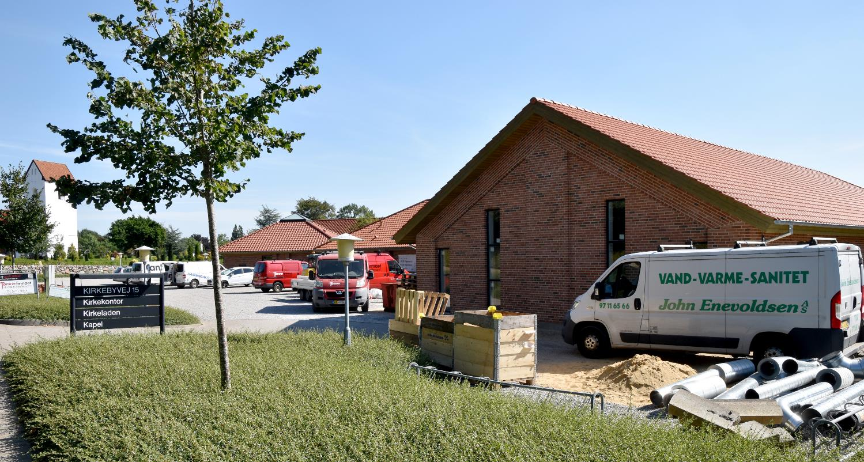
Gjellerup: Udvidelse af Kirkeladen
Notes:
plus indvendig renovering og udvidelse 2019

Slide 15
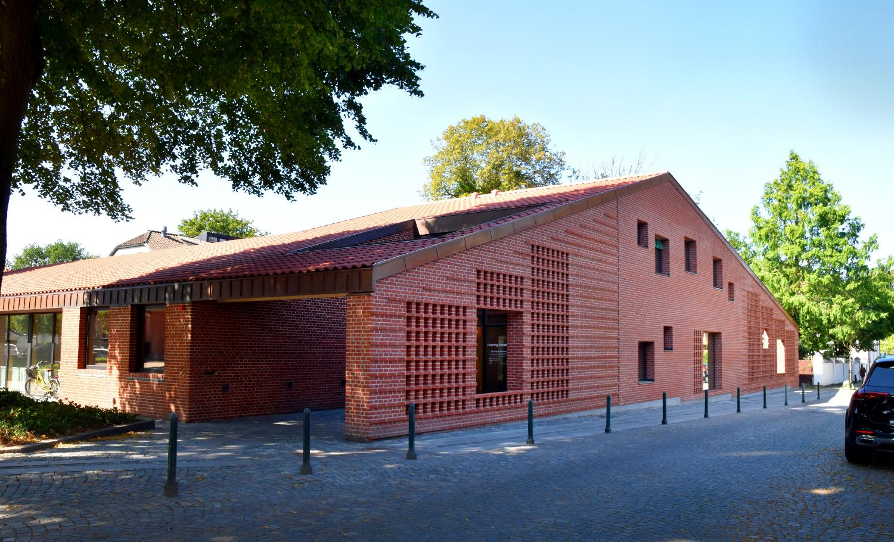
Herning Kirkehus: Udvidelse og renovering

Slide 16
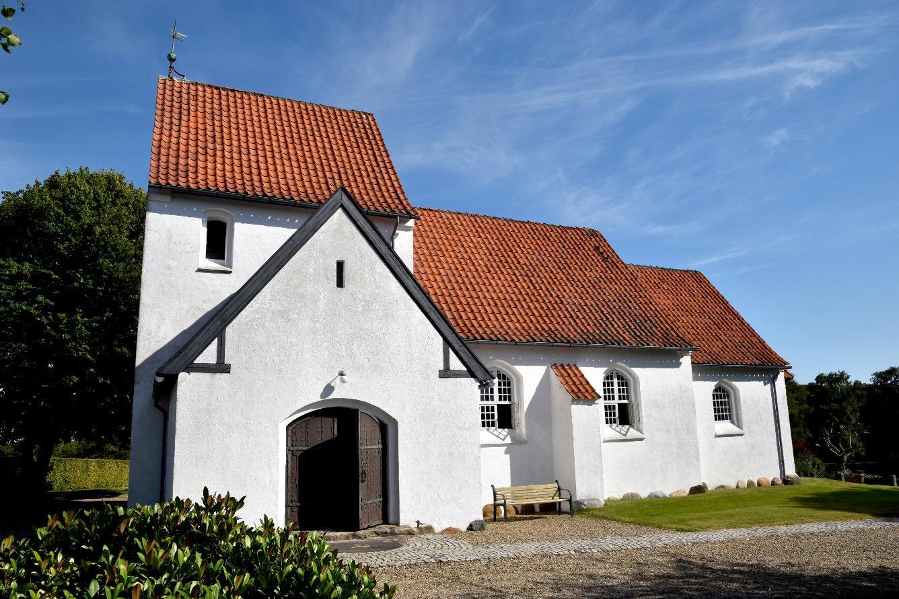
Kollund Kirke: Nyt tag

Slide 17
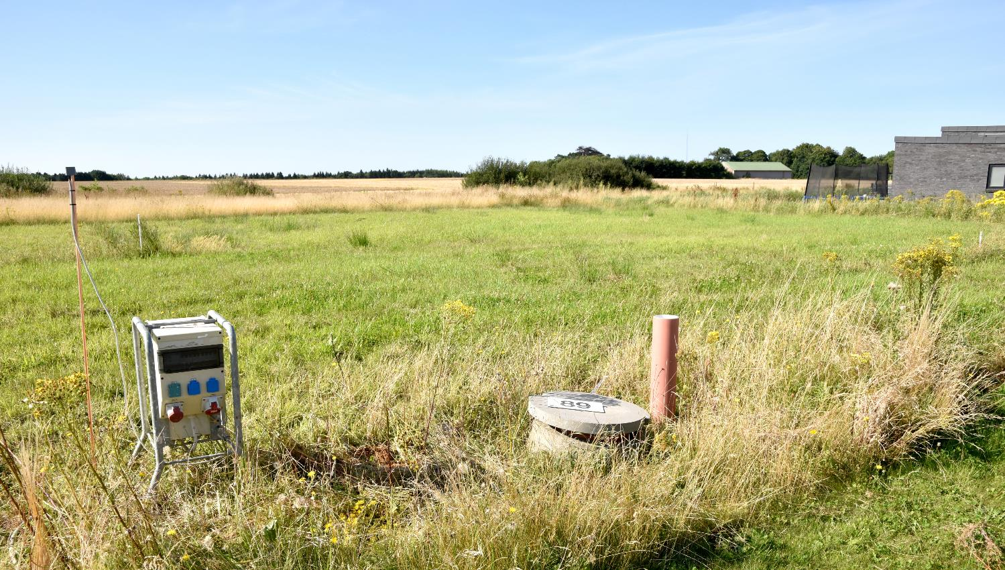
Lind: Byggeri af præstebolig

Slide 18
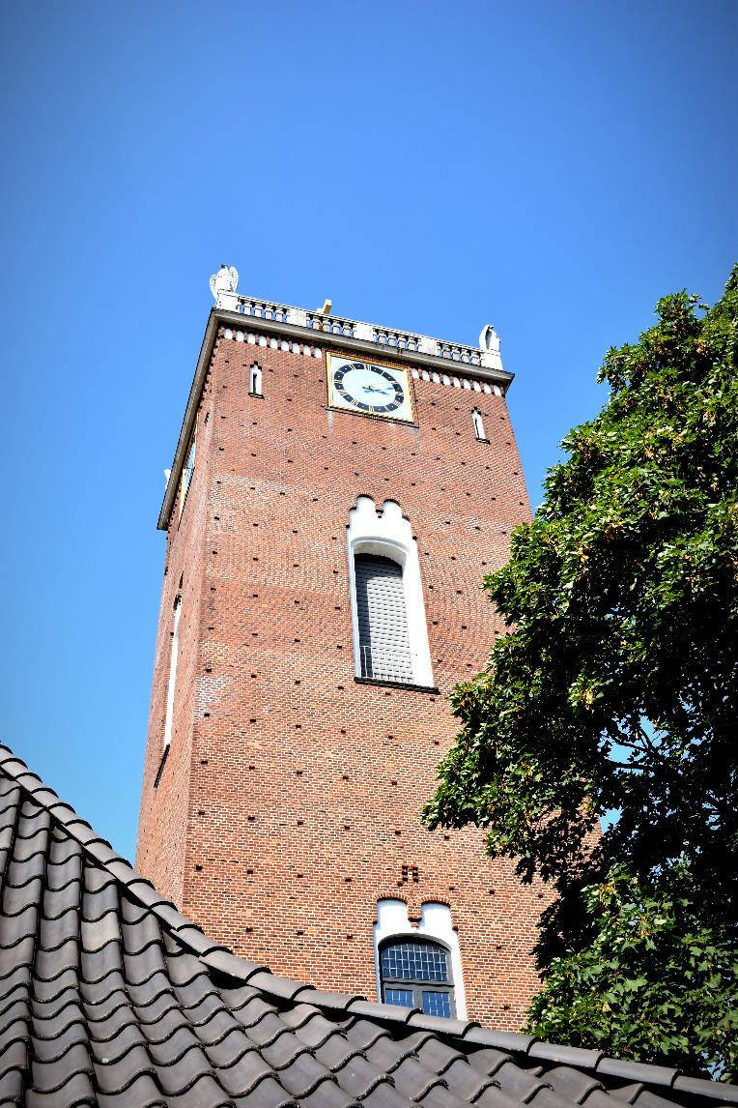
Sct. Johannes Kirke:
Renovering af tårn

Slide 19
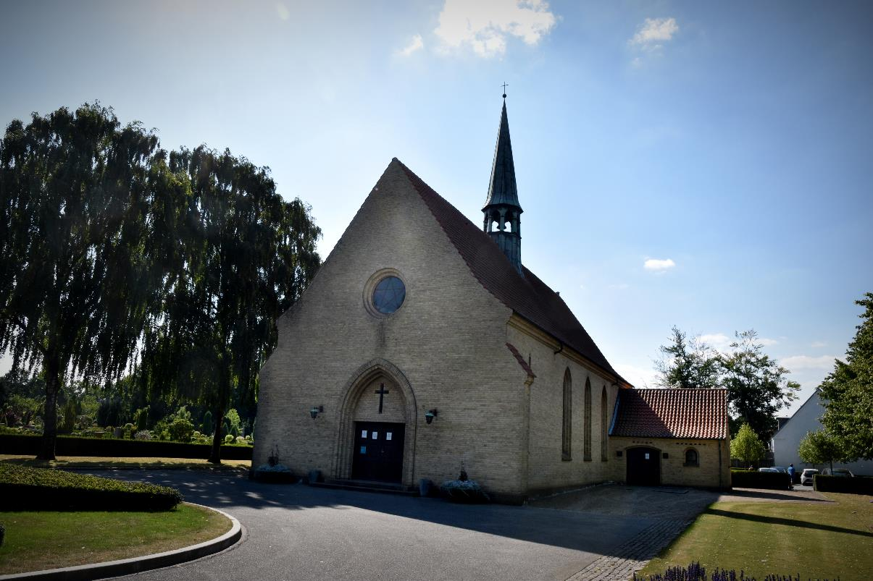
Vestre Kapel og forplads – renovering og etablering

Slide 20
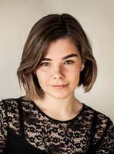
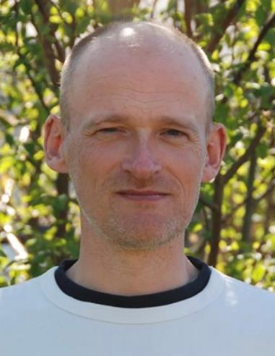
Nye organister i Herning Kirke
Notes:
KK_medarbejder

Slide 21
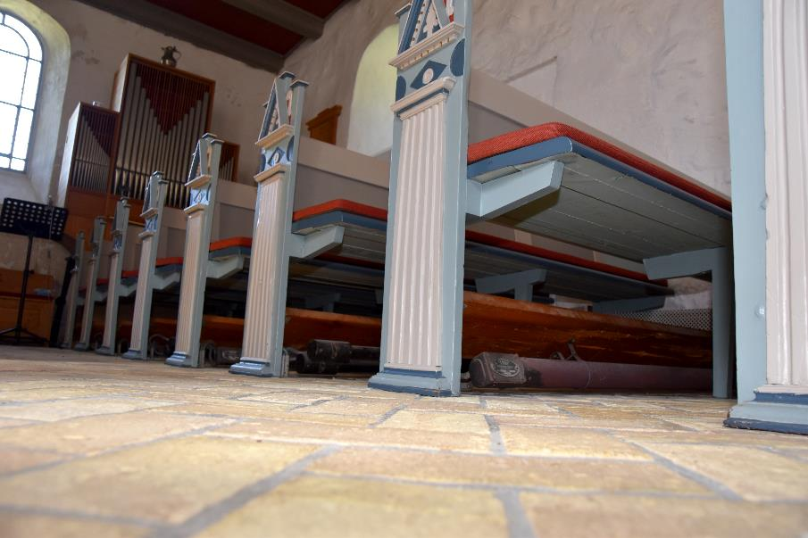
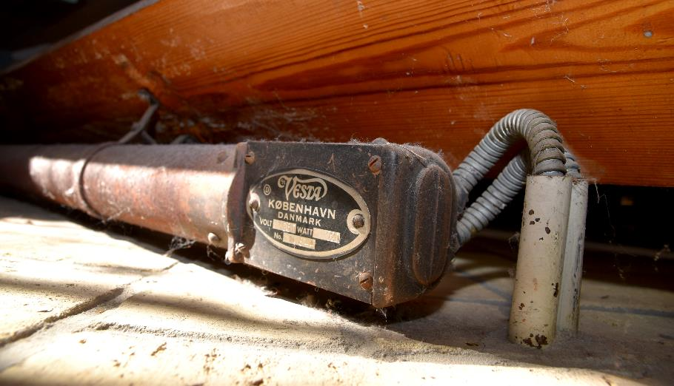
Energitiltag: Elradiatorer under bænkene i Arnborg Kirke
Notes:
Gravermedhjælper

Slide 22
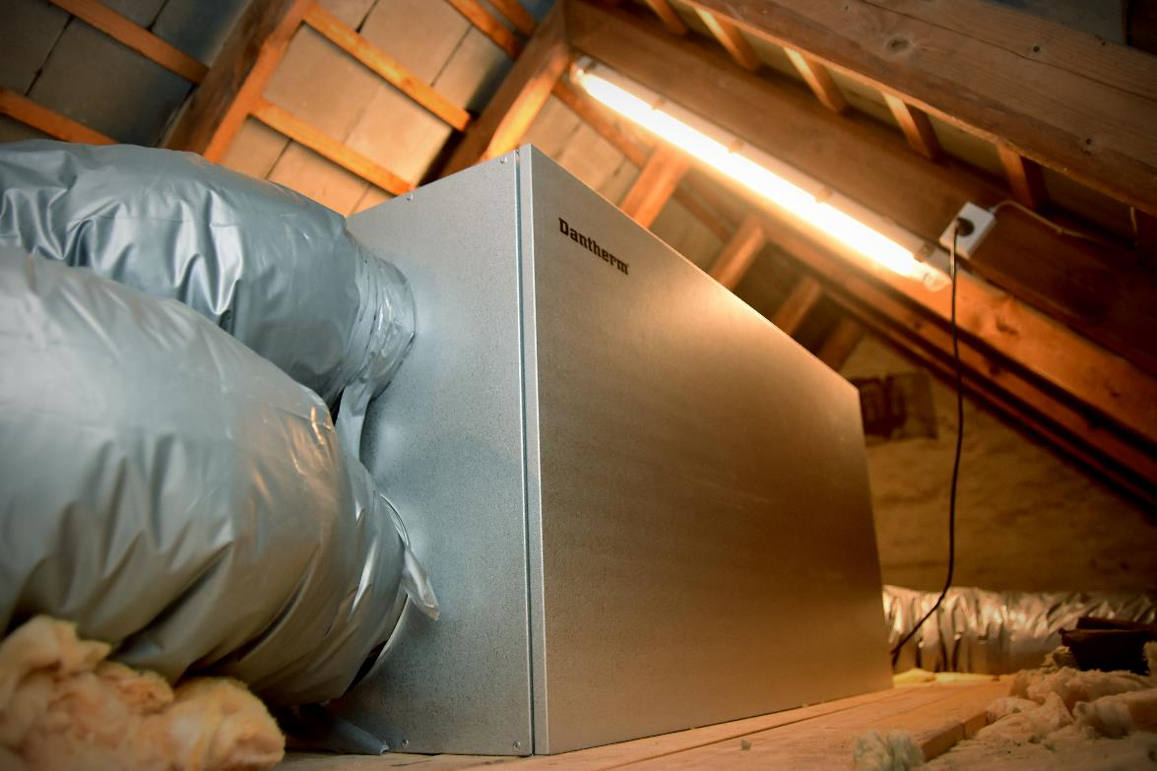
Energitiltag: Genvex i præsteboligen i Sønder Felding
Notes:
Gravermedhjælper

Slide 23
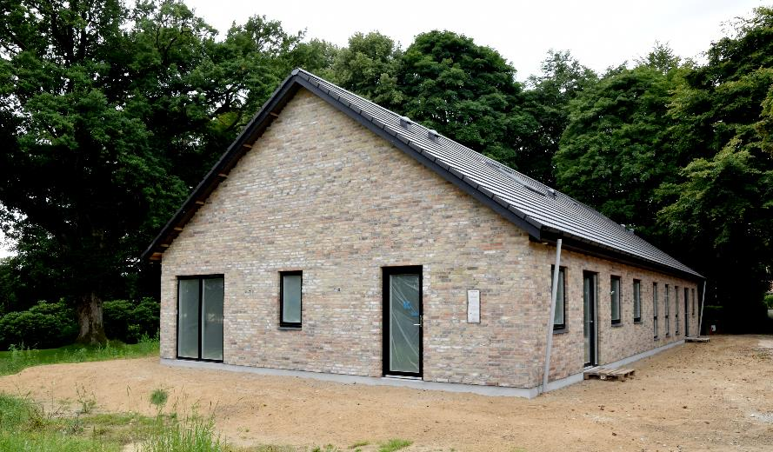
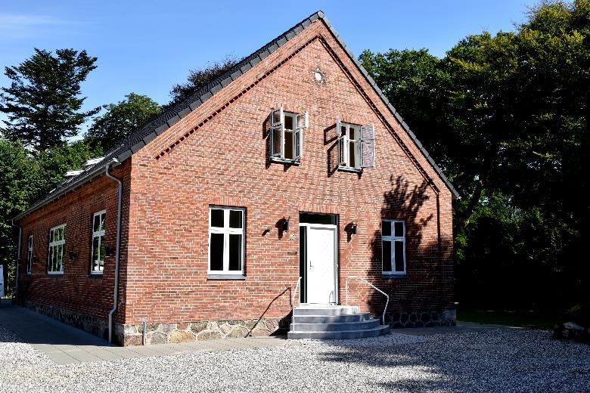
Energitiltag: Solceller og jordvarme i præsteboligen i Ørre og luft til vand-anlæg i præsteboligen i Skarrild .
Notes:
Gravermedhjælper

Slide 24
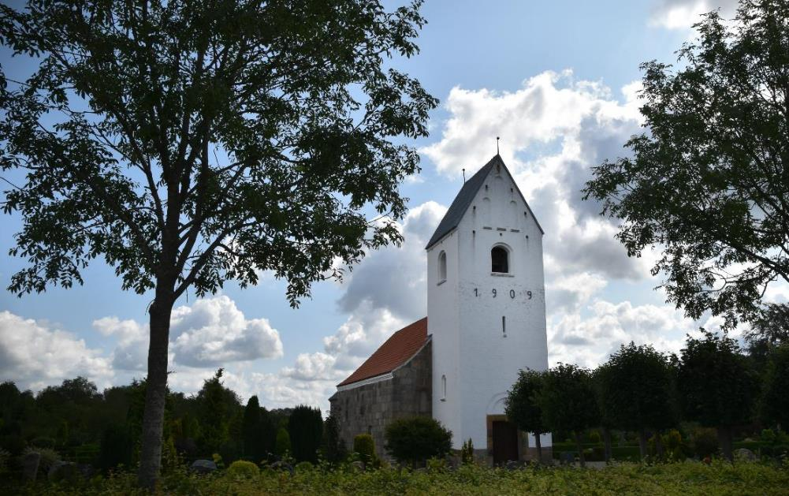
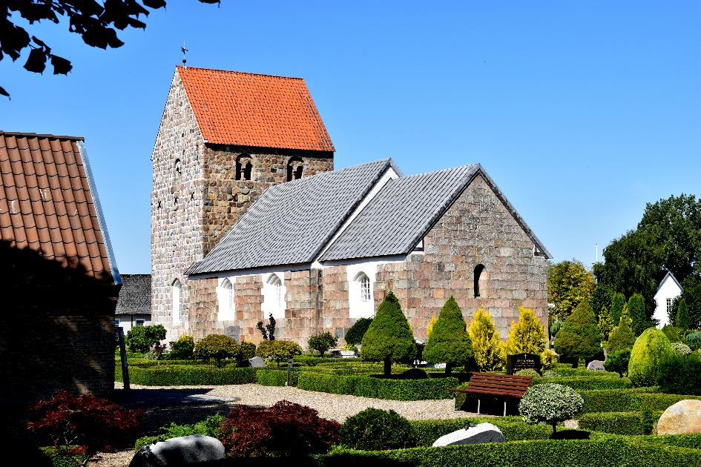
Samarbejde om personregistrering
Sdr. Felding og Assing: Varetages af Assing 2 t/u.
Notes:
KK-medarbejder

Slide 25
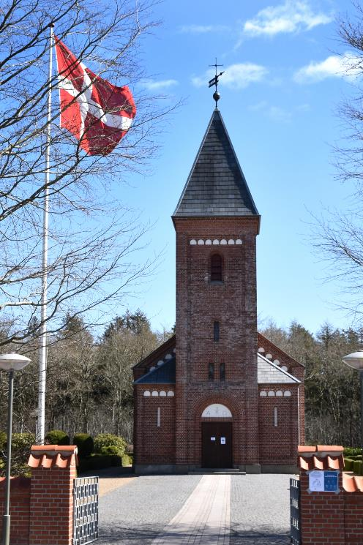
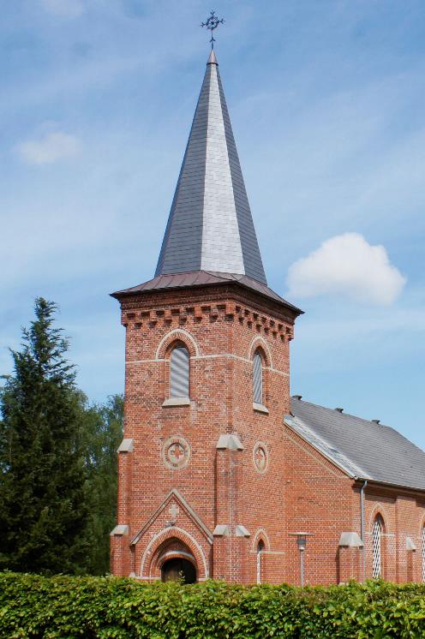
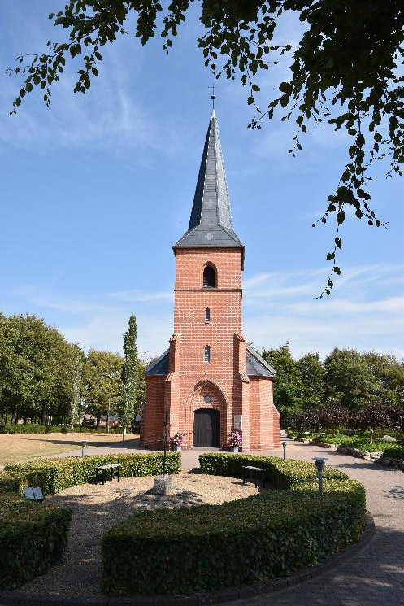
Samarbejde om graverafløsning:
Grove, Simmelkær & Ilskov
Notes:
KK-medarbejder

